Slide 1
ПРОЕКТНАЯ РАБОТА
ОПРЕДЕЛЕНИЕ ИОНОВ КАЛЬЦИЯ И ХЛОРА В ПИЩЕВЫХ ПРОДУКТАХ
РАБОТА ОТНОСИТСЯ К РАЗДЕЛУ «ВНЕУРОЧНАЯ ДЕЯТЕЛЬНОСТЬ»

Slide 2
ЦЕЛИ И ЗАДАЧИ
Повышение мотивации учащихся на уроках химии из-за возможности проведения различных химических экспериментов.
Теоретическое изучение методов количественного определения ионов хлора и кальция в пищевых продуктах.
Сравнительная оценка полученных результатов химических исследований в школьной лаборатории с результатами, полученными в аккредитованном испытательном лабораторном центре.
Соответствие полученных результатов двух лабораторий с нормами, регламентированными в НД и указанным количествам микроэлементов на этикетках пищевых продуктов.

Slide 3
Актуальность работы.
Освоение количественных методов определения ионов кальция и хлора в образцах пищевых продуктов, группой учащихся 9-10 классов во время кружковых занятий.
Сравнение результатов, полученных в школьной лаборатории с данными на этикетках продуктов.

Slide 4
СТРУКТУРА РАБОТЫ
ЛИТЕРАТУРНЫЙ ОБЗОР
ЭКСПЕРИМЕНТАЛЬНАЯ ЧАСТЬ
ОБРАБОТКА ЭКСПЕРИМЕНТАЛЬНЫХ РЕЗУЛЬТАТОВ

Slide 5
МЕТОДЫ ИССЛЕДОВАНИЯ
ОПРЕДЕЛЕНИЕ ИОНОВ ХЛОРА В ПОВАРЕННОЙ СОЛИ АРГЕНТОМЕТРИЧЕСКИМ ТИТРОВАНИЕМ ПО МЕТОДУ МОРА
ОПРЕДЕЛЕНИЕ ИОНОВ КАЛЬЦИЯ ТРИЛОНОМЕТРИЧЕСКИМ СПОСОБОМ (МЕТОД МОКРОГО ОЗОЛЕНИЯ)

Slide 6
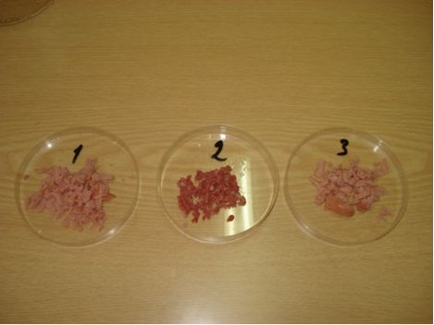
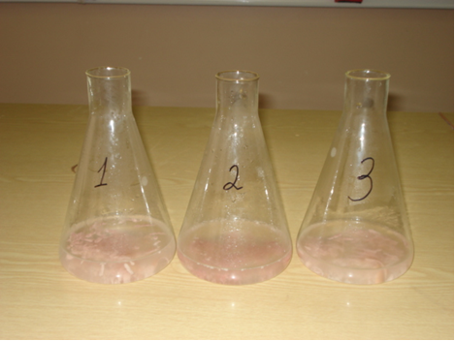
Подготовка образцов исследований для определения соли
1. Колбаса вареная «Докторская»
2. Колбаса варено – копченая Сервелат «Финский».
3. Сосиски «Молочные»

Slide 7
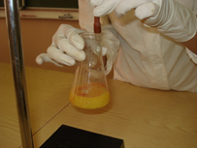
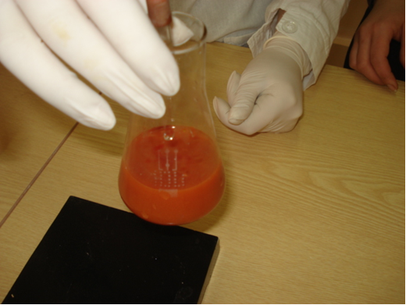
Титрование фильтрата раствором азотнокислого серебра в присутствии раствора хромовокислого калия

Slide 8
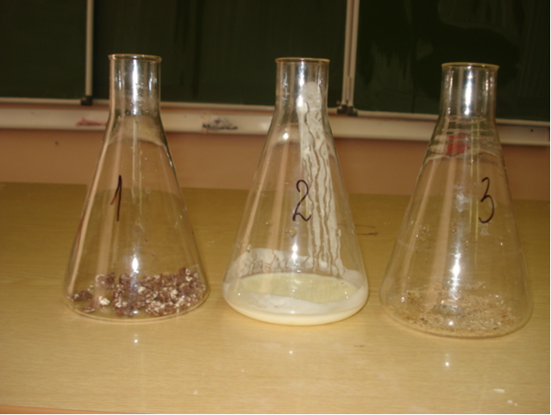
Подготовка образцов исследований для определения кальция
1. Бисквитное пирожное с молочной начинкой.2. Йогурт питьевой.
3. Семечки подсолнечника обжаренные.

Slide 9
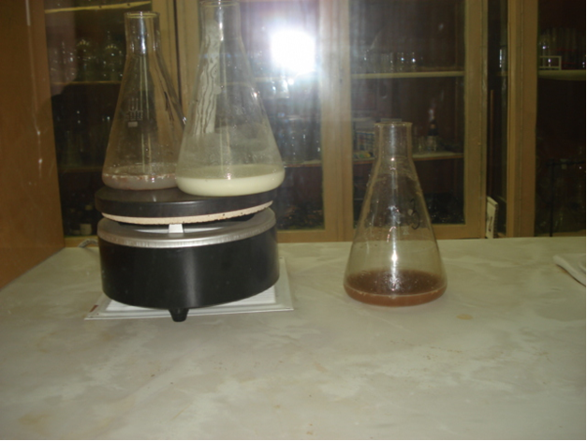
Сжигание образцов

Slide 10
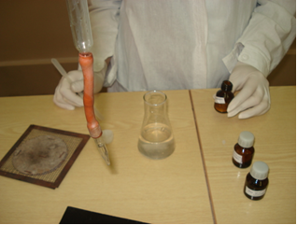
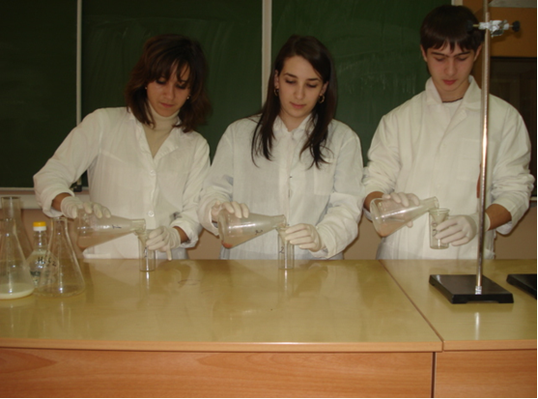
Подготовка зольного раствора к титрованию

Slide 11
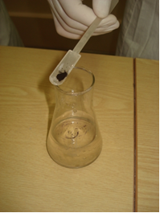
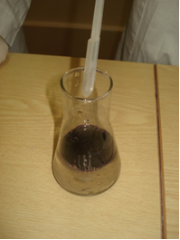
Подготовка зольного раствора к титрованию

Slide 12
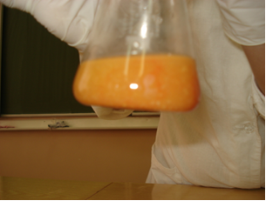
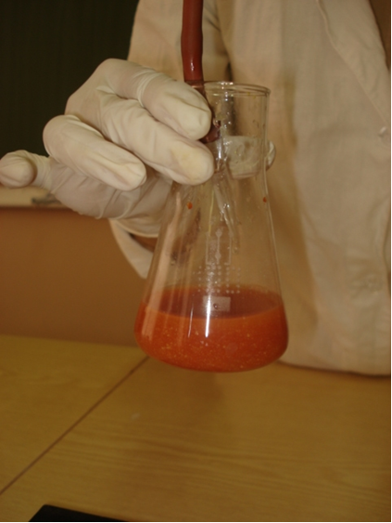
Титрование фильтрата раствором трилона Б

Slide 13
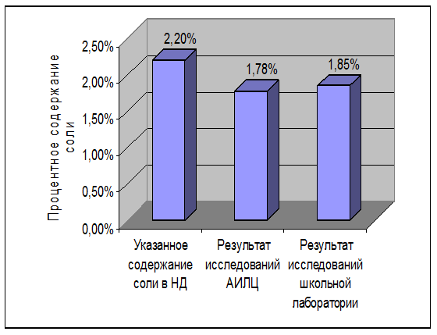
Содержание соли в колбасе вареной: «Докторская» в/с

Slide 14
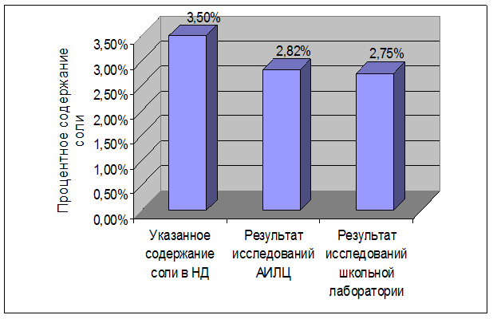
Содержание соли в колбасе варено-копченой: Сервелат «Финский» в/с

Slide 15
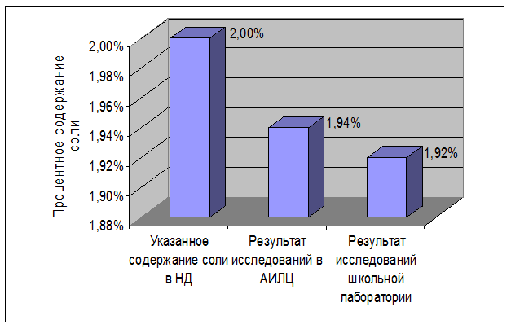
Содержание соли в сосисках «Молочных»

Slide 16
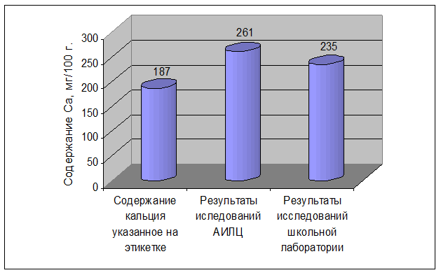
Содержание кальция в бисквитном пирожном с молочной начинкой

Slide 17
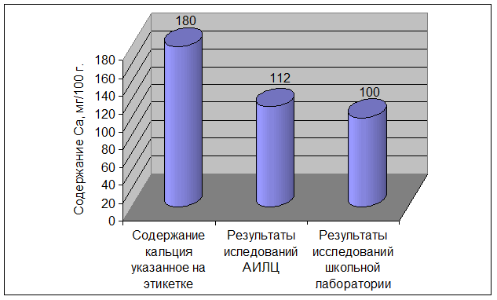
Содержание кальция в йогурте питьевом

Slide 18
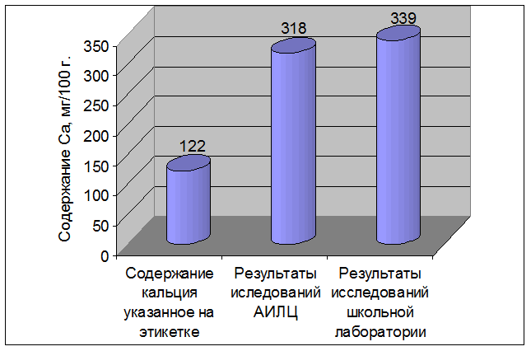
Содержание кальция в семечках подсолнечника

Slide 19
РЕЗУЛЬТАТЫ ОПРЕДЕЛЕНИЯ МАССОВОЙ ДОЛИ ПОВАРЕННОЙ СОЛИ В КОЛБАСНЫХ ИЗДЕЛИЯХ
Исследуемые образцы | Хлористый натрий, %
 | Результаты исследований АИЛЦ | Результаты исследований химической лаборатории ГОУ СОШ №79
Колбаса вареная «Докторская» в/с | 1,78 ± 0,09 | 1,85 ± 0,09
Колбаса варено-копченая Сервелат «Финский» в/с | 2,82 ± 0,14 | 2,75 ± 0,14
Сосиски «Молочные» | 1,94 ± 0,1 | 1,92 ± 0,1

Slide 20
Содержание кальция в пищевых продуктах
Исследуемые образцы | Кальций, мг/кг
 | Результаты исследований АИЛЦ | Результаты исследований химической лаборатории ГОУ СОШ №79
Бисквитное пирожное с молочной начинкой | 261 ± 39,2 | 235 ± 35,3
Йогурт питьевой | 112 ± 16,8 | 100 ± 15,0
Семечки подсолнечника обжаренные | 318 ± 47,7 | 339 ± 50,9

Slide 21
ЗАКЛЮЧЕНИЕ. ВЫВОДЫ.
В школьной химической лаборатории были освоены методы количественного определения соли (метод Мора) и кальция (метод мокрого озоления) в пищевых продуктах и применены на практике.
Результаты исследований ГОУ СОШ №79 и АИЛЦ на количественное содержание соли в колбасных изделиях и кальция в пищевых продуктах практически идентичны и не выходят за пределы допустимых внутри- и межлабораторных погрешностей.
На основании сравнительной оценки полученных результатов по соли и кальцию с концентрациями определенными в нормативной документации и этикетках продуктов выявлено, что результаты химической лаборатории ГОУ СОШ №79 по определению соли в колбасных изделиях не превышают предельно допустимых содержаний в НД, а кальция в бисквитном пирожном с молочной начинкой и семечках подсолнечника намного выше; в йогурте питьевом - ниже по сравнению со значениями, вынесенными на этикетках продуктов.
Данная проектная работа по количественным методам определения соли и кальция в пищевых продуктах может носить лишь исключительно учебный характер и применяться для наглядной иллюстрации, без права выдачи каких-либо официальных заключений и выводов.

